Slide 1
Khái quát vi xử lý
SVTH: Báo Ngọc Đăng Khoa

Slide 2
Nội dung
Trình bày vi xử lý là gì? Vi điều khiển là gì?
Các loại Kiến trúc tập lệnh của vi xử lý? Các loại Kiến trúc bộ nhớ vi xử lý? Ứng dụng của vi xử lý?
Ngôn ngữ Assembly là gì? Vì sao dùng ngôn ngữ C cho vi điều khiển?
Giải thích chức năng, hoạt động các thanh ghi PC, Stack, Status (thanh ghi trạng thái).
Kể tên 3 vi xử lý của ba hãng khác nhau? Ba vi điều khiển của ba hãng khác nhau.

Slide 3
Nội dung
01
02
03
Task 1
Task 2
Task 3
Trình bày vi xử lý là gì? Vi điều khiển là gì?
Các loại kiến trúc tập lệnh, bộ nhớ của vi xử lý? Ứng dụng của vi xử lý?
Ngôn ngữ Assembly là gì? Vì sao dùng ngôn ngữ C cho vi điều khiển?

Slide 4
Nội dung
04
Task 4
Task 5
05
Giải thích chức năng, hoạt động các thanh ghi PC, Stack, Status (thanh ghi trạng thái).
Kể tên 3 vi xử lý của ba hãng khác nhau? Ba vi điều khiển của ba hãng khác nhau.

Slide 5
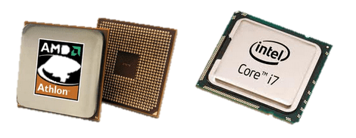
Task 1
Trình bày vi xử lý là gì? Vi điều khiển là gì?

Slide 6
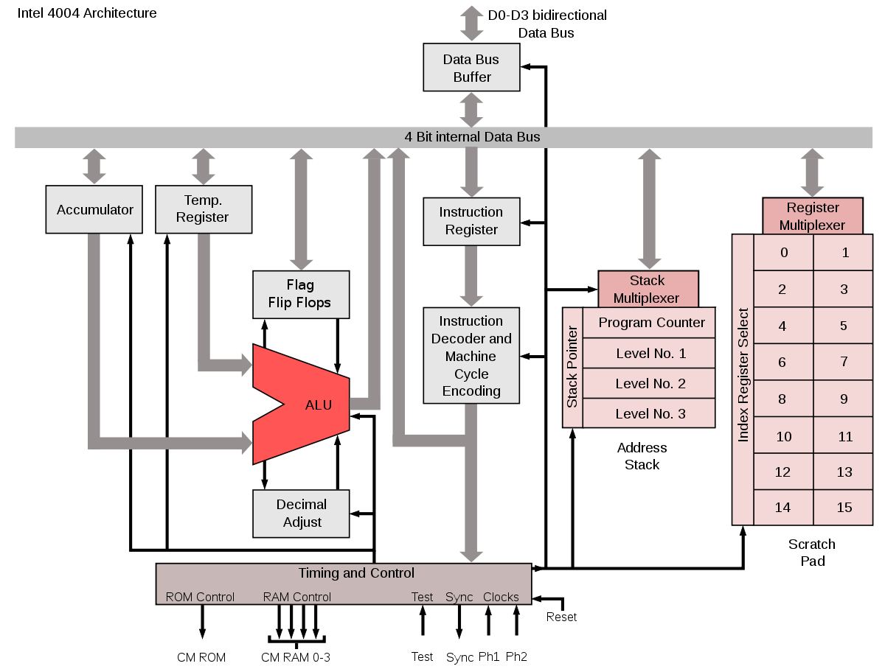
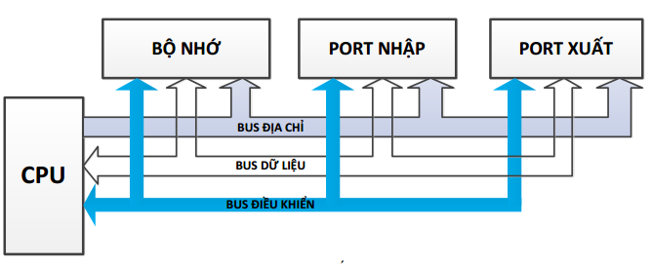
Khái niệm vi xử lý
Vi xử lý (microprocessor) là một mạch tích hợp (IC) gồm nhiều linh kiện điện tử ghép lại với nhau sau đó nén lại (thu nhỏ lại) tích hợp trên một vi mạch.
Thực hiện các lệnh máy tính được lưu trữ trong bộ nhớ, sau đó sắp xếp các câu lệnh hợp lý thực hiện các tác vụ như tính toán số học, logic, quản lý bộ nhớ, và điều khiển các thiết bị ngoại vi.
CPU (Khối xử lý trung tâm), card màn hình cũng đều là một bộ vi xử lý và nhiều thành phần khác ...

Slide 7
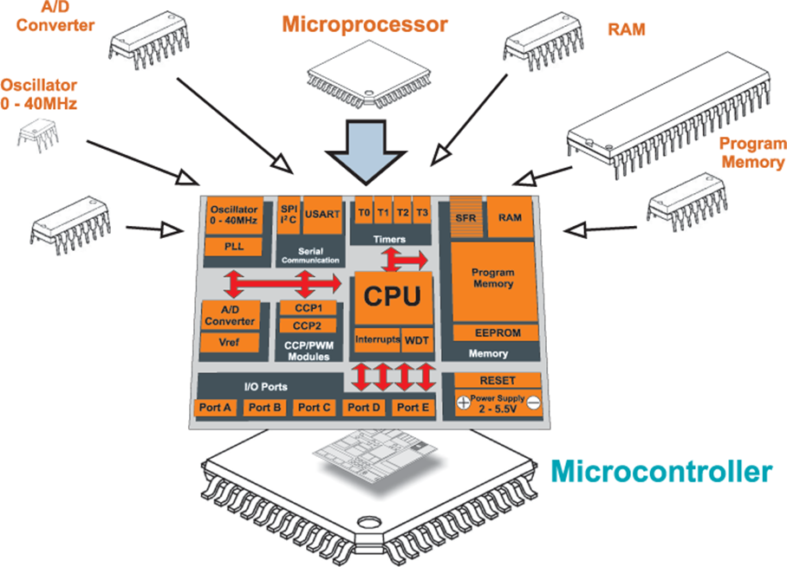
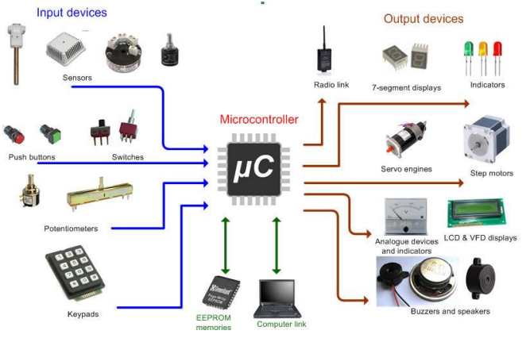
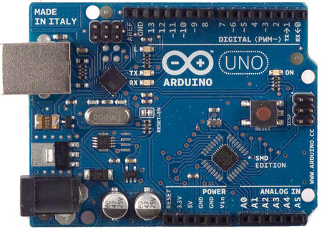
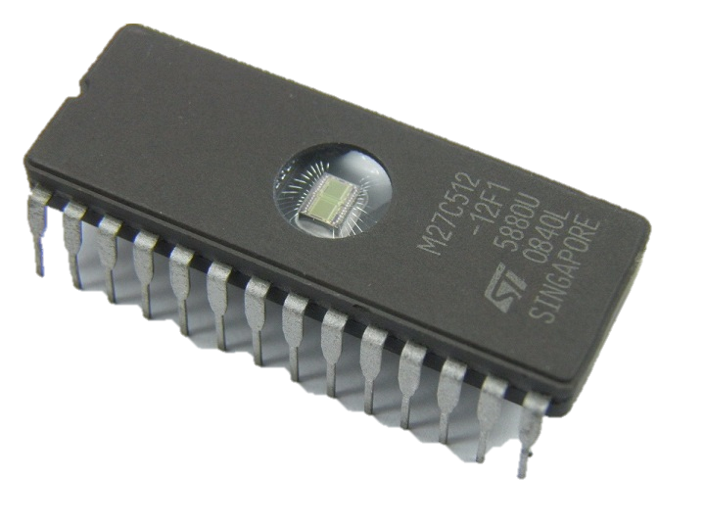
Khái niệm vi điều khiển
Vi điều khiển (microcontroller) là một mạch tích hợp trên một bộ chip có thể lập trình được dùng để điều khiển hoạt động của hệ thống.
Bộ vi điều khiển tiến hành đọc, lưu trữ thông tin, xử lý thông tin, đo lường thời gian và tiến hành đọc mở một cơ cấu nào đó.
Người lập trình có thể sử dụng nhiều ngôn ngữ để lập trình cho vi điều khiển. Nhưng ngôn ngữ thường được sử dụng là C và Assembly.

Slide 8
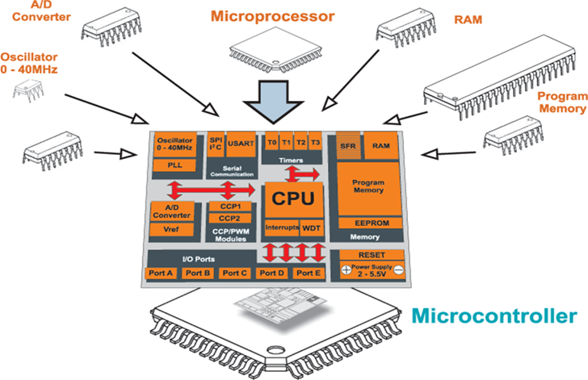
VI ĐIỀU KHIỂN TÍCH HỢP VI XỬ LÝ, BỘ NHỚ VÀ CÁC NGOẠI VI
Dễ dàng sử dụng trong điều khiển công nghiệp.
Việc sử dụng vi điều khiển không đòi hỏi người sử dụng phải hiểu biết một lượng kiến thức quá nhiều như người sử dụng vi xử lý

Slide 9
Task 2
Các loại kiến trúc tập lệnh, bộ nhớ của vi xử lý? Ứng dụng của vi xử lý?

Slide 10
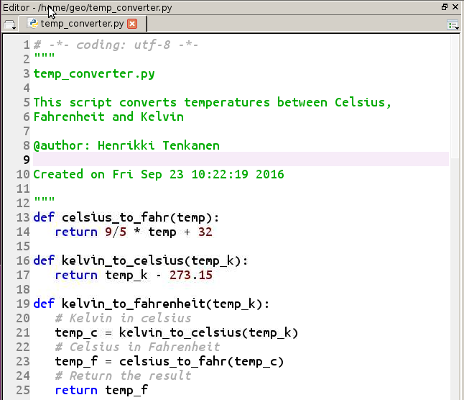
Kiến trúc tập lệnh là gì
Là một phần của kiến trúc máy tính liên quan đến lập trình, bao gồm các bản địa các loại dữ liệu, hướng dẫn, đăng ký, giải quyết chế độ, kiến trúc bộ nhớ, làm gián đoạn và xử lý ngoại lệ, và bên ngoài I / O

Slide 11
RISC
Các loại kiến trúc tập lệnh của vi xử lý
CISC
Gồm một số lượng lệnh cơ bản và đơn giản, thường giới hạn từ 32 đến 64 lệnh.
Các lệnh RISC thường có độ dài cố định và thời gian thực thi đồng đều.
RISC tập trung vào việc tối ưu hóa tốc độ xử lý và hiệu năng của vi xử lý.
Ví dụ về kiến trúc RISC bao gồm ARM và MIPS.
Các lệnh phức tạp, thực hiện nhiều tác vụ khác nhau.
Có độ dài lệnh biến đổi và thời gian thực thi khác nhau.
CISC thiết kế để tối ưu hóa khả năng sử dụng bộ nhớ và giảm độ phức tạp của mã máy.
Ví dụ về kiến trúc CISC bao gồm x86 (Intel và AMD) và Motorola 68k.

Slide 12
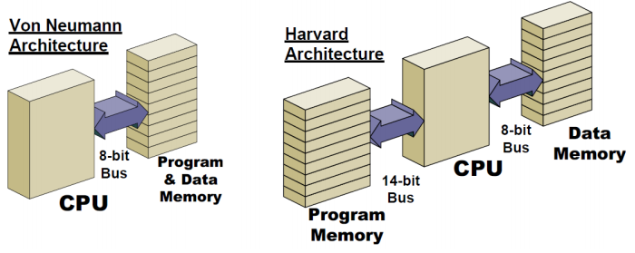
Các kiến trúc bộ nhớ của vi xử lý
 | Von Neumann | Harvard
Ưu điểm | kiến trúc đơn giản | tốc độ truy suất nhanh, tùy ý thay đổi số bit của ô nhớ
Khuyết điểm | tốc độ truy suất chậm, khó thay đổi dung lượng lưu trữ của ô nhớ | kiến trúc phức tạp

Slide 13
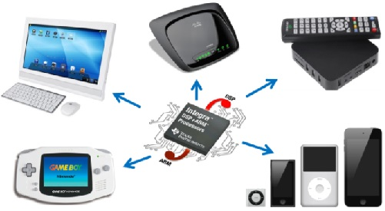
Ứng dụng của vi xử lý
Các hệ thống nhúng
Xử lý đồ họa
Hệ thống tự động hóa
Máy tính, laptop
Điện thoại di động
Nghiên cứu khoa học
Thiết bị y tế, điều khiển oto, thiết bị IoT, ...
Điều khiển và quản lý các tác vụ liên quan đến đồ họa trên máy tính...
Kiểm soát và tự động hóa các quy trình sản xuất và các thiết bị máy móc
Thực hiện các phép tính và xử lý thông tin cần thiết để chạy hệ điều hành và các ứng dụng
Quản lý mọi thứ từ cuộc gọi & tin nhắn đến các ứng dụng di động, máy ảnh...
Mô phỏng, phân tích dữ liệu và phát triển thêm cái mới...

Slide 14
Task 3
Ngôn ngữ Assembly là gì? Vì sao dùng ngôn ngữ C cho vi điều khiển?

Slide 15
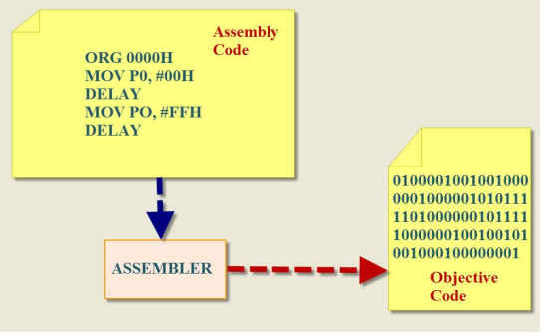
Ngôn ngữ Assembly
Ngôn ngữ lập trình cấp thấp được tạo ra bằng cách biên dịch các mã nguồn từ ngôn ngữ lập trình cấp cao hơn như C, C++...
Chuyển từ các hệ mã 0 và 1 về một loại ngôn ngữ dễ hiểu hơn
Thiết kế để giao tiếp trực tiếp với phần cứng máy tính và định hướng luồng thông tin

Slide 16

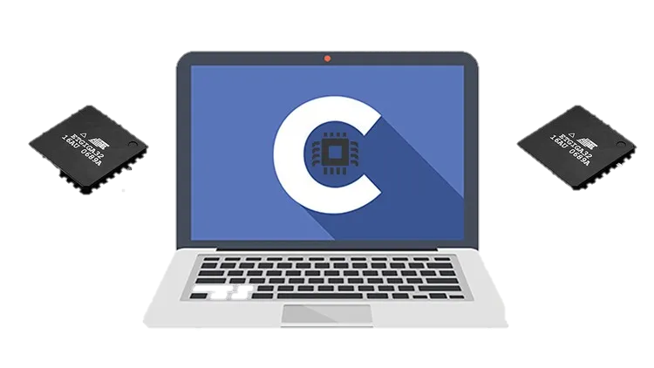
Ngôn ngữ lập trình C
Ưu điểm: Một ngôn ngữ lập trình được sử dụng phổ biến, thông dụng tạo mã hiệu quả, các phần tử lập trình có cấu trúc và một tập hợp phong phú các toán tử.
Thuận tiện và hiệu quả, nhiều ứng dụng có thể được giải quyết dễ dàng hơn và hiệu quả hơn
Phục vụ được lập trình cho các ứng dụng
Người lập trình không cần hiểu sâu sắc về cấu trúc của vi điều khiển
Cộng đồng lớn, có nhiều tài liệu trao đổi lẫn nhau
C sẽ được 1 phần mềm trên máy tính gọi là trình biên dịch (Compiler) chuyển sang dạng hợp ngữ trước khi chuyển sang mã máy

Slide 17
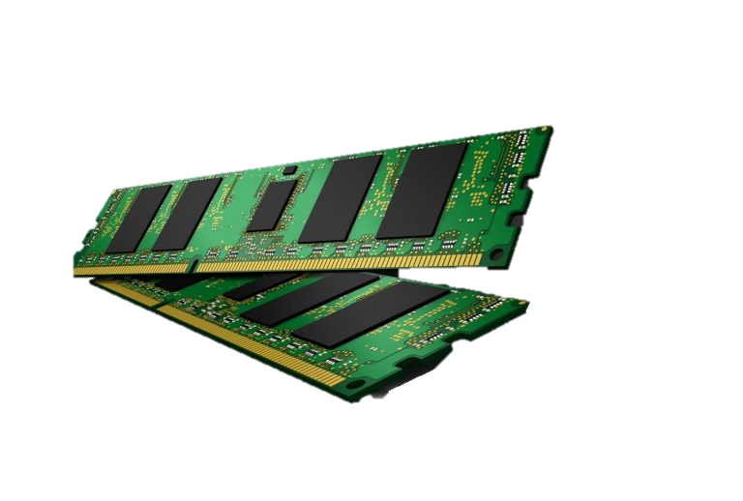
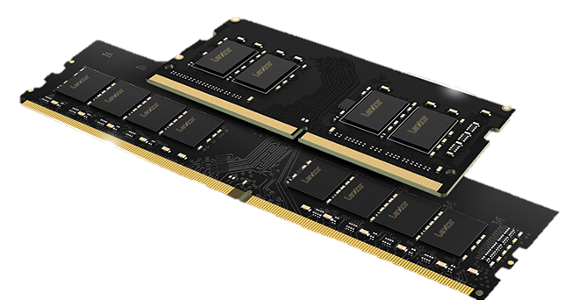
Task 4
Giải thích chức năng, hoạt động các thanh ghi PC, Stack, Status (thanh ghi trạng thái).

Slide 18
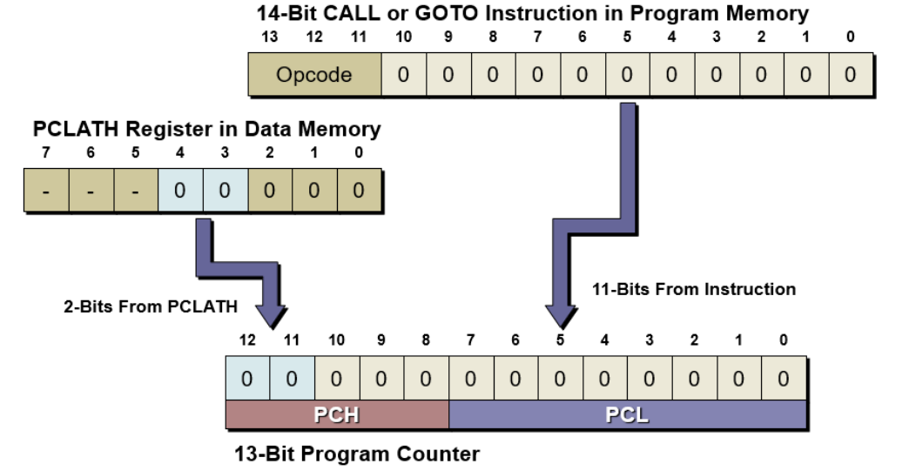
Thanh ghi PC
Chức năng: Quản lý địa chỉ của bộ nhớ chương trình
Hoạt động: Có độ dài 13 bit sẽ quản lý 8192 ô nhớ tương đương với 8K ô nhớ. Số bit của thanh ghi PC có mối quan hệ với dung lượng bộ nhớ chương trình.
Khi PIC bị reset thì thanh ghi PC có giá trị là 0000H và vi điều khiển PIC sẽ bắt đầu thực hiện chương trình tại địa chỉ 0000H
Khi có bất kỳ ngắt nào tác động thì vi điều khiển PIC sẽ thực hiện chương trình phục vụ ngắt tại địa chỉ 0004H.
Ở một số họ vi điều khiển khác thì có tới 2 địa chỉ ngắt, một cái có mức ưu tiên cao và 1 cái có mức ưu tiên thấp, việc lựa chọn ưu tiên sẽ được cấu hình trong thanh ghi cho phép ngắt.

Slide 19
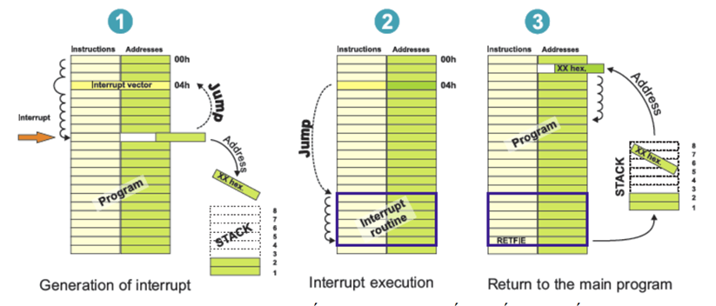
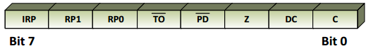
Thanh ghi Status
Thanh ghi Stack
Chức năng: Quản lý địa chỉ của bộ nhớ ngăn xếp, chức năng của bộ nhớ ngăn xếp là lưu dữ liệu tạm thời Hoạt động: vào sau thì ra trước. Có nghĩa là những thanh ghi nào lưu vào stack sau cùng sẽ phải lấy ra trước. Lưu giữ 1 phần ngăn xếp và xóa 1 phần tử từ ngăn xếp
Chức năng: chứa trạng thái của khối ALU, trạng thái Reset và các bit chọn bank bộ nhớ dữ liệu. Mỗi bit trong thanh ghi này đều có chức năng riêng
- Lưu trữ trạng thái kết quả của một số lệnh kiểm tra
Hoạt động: Khi rẽ nhánh thì chương trình sẽ bắt đầu một địa chỉ mới. Khi rẽ nhánh có điều kiện thì chương trình chỉ rẽ nhánh khi thỏa điều kiện

Slide 20
Task 5
Kể tên 3 vi xử lý của ba hãng khác nhau? Ba vi điều khiển của ba hãng khác nhau.

Slide 21
3 vi xử lý của 3 hãng khác nhau
Intel
ARM
Chuyên về xử lý di động, nhúng. ARM Cortex-A76, ARM Cortex-A78
Gồm Intel Core i5, i7, i9
Intel
AMD
ARM
AMD
Hãng lớn cạnh tranh với Intel, AMD Ryzen 9, AMD Ryzen 7

Slide 22
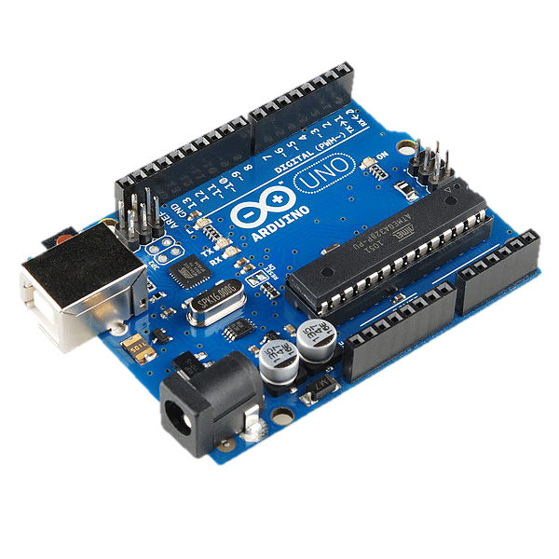
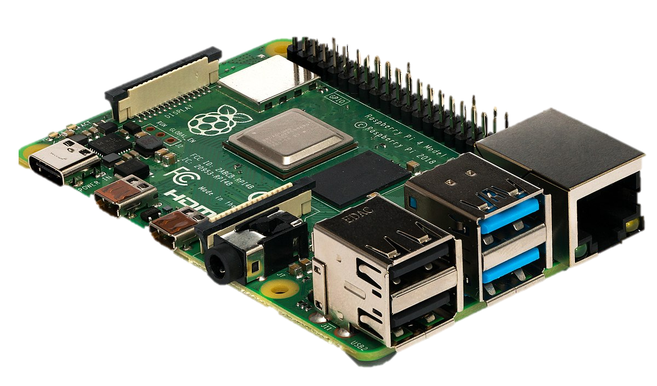
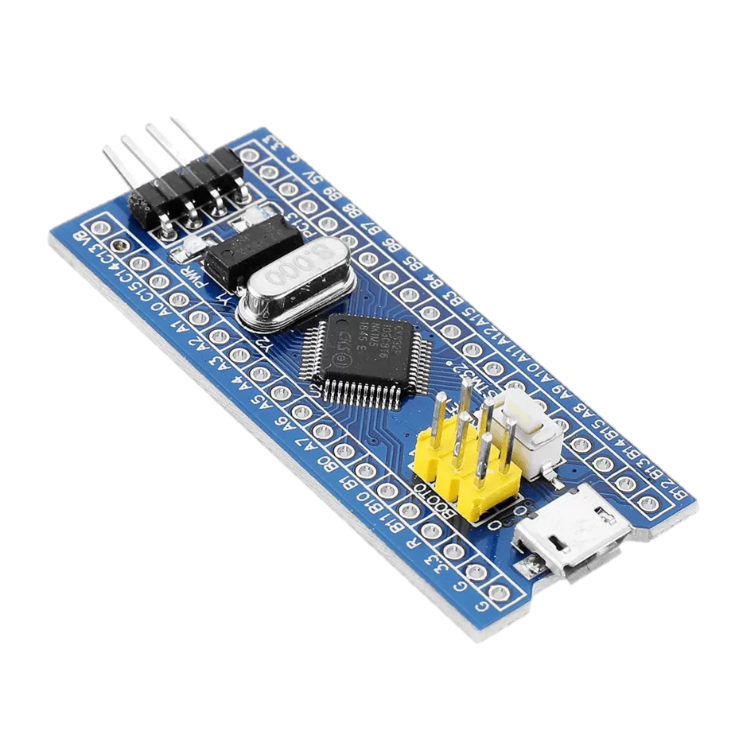
3 vi điều khiển của 3 hãng khác nhau
Raspberry Pi
STMicroelectronics
Arduino
Vi điều khiển nhúng , bao gồm Arduino Uno, Arduino Mega và Arduino Nano
Máy tính nhúng tính năng như vi điều khiển, gồm Raspberry Pi 4, Raspberry Pi 3, và Raspberry Pi Zero
Chuyên về vi điều khiển dựa trên ARM, gồm STM32F4, STM32H7 và STM8S

Slide 23
Thanks for watching !

